Slide 1

HIPERTENSÃO ARTERIAL
E
DIABETES
Santa Rosa, agosto 2016

Slide 2
Hipertensão Arterial Sistêmica - H.A.S.
A HAS é um grave problema de saúde pública no Brasil e no mundo. Sua prevalência no Brasil varia entre 22% e 44% para adultos (32% em média), chegando a mais de 50% para indivíduos com 60 a 69 anos e 75% em indivíduos com mais de 70 anos (SOCIEDADE BRASILEIRA DE CARDIOLOGIA, 2010).
A HAS é origem de muitas doenças crônicas não transmissíveis e, portanto, caracteriza-a como uma das causas de maior redução da expectativa e da qualidade de vida dos indivíduos (DUNCAN; SCHMIDT; GIUGLIANI, 2006).

Slide 3
A hipertensão arterial sistêmica (HAS) é uma condição clínica multifatorial caracterizada por níveis elevados e sustentados de pressão arterial – PA (PA ≥140 x 90mmHg).
Desafios do controle e prevenção da HAS e suas complicações para Equipe multidisciplinar AB:
Vínculo com a comunidade e a clientela adscrita;
Diversidade racial, cultural, religiosa e os fatores sociais envolvidos;

Slide 4
Para
- > Modificações de estilo de vida, fundamentais no
processo terapêutico e na prevenção da hipertensão:
Alimentação adequada, sobretudo quanto ao consumo de sal e ao controle do peso;
Orientar mudanças na dieta habitual visando à adequação do consumo, principalmente de potássio (K), cálcio (Ca) e magnésio (Mg) associado à redução do consumo de sódio, das gorduras saturada e trans, além do incremento do consumo das gorduras mono e poli-insaturadas e das fibras. Recomenda-se o consumo diário de três porções de frutas, três de vegetais e

Slide 5
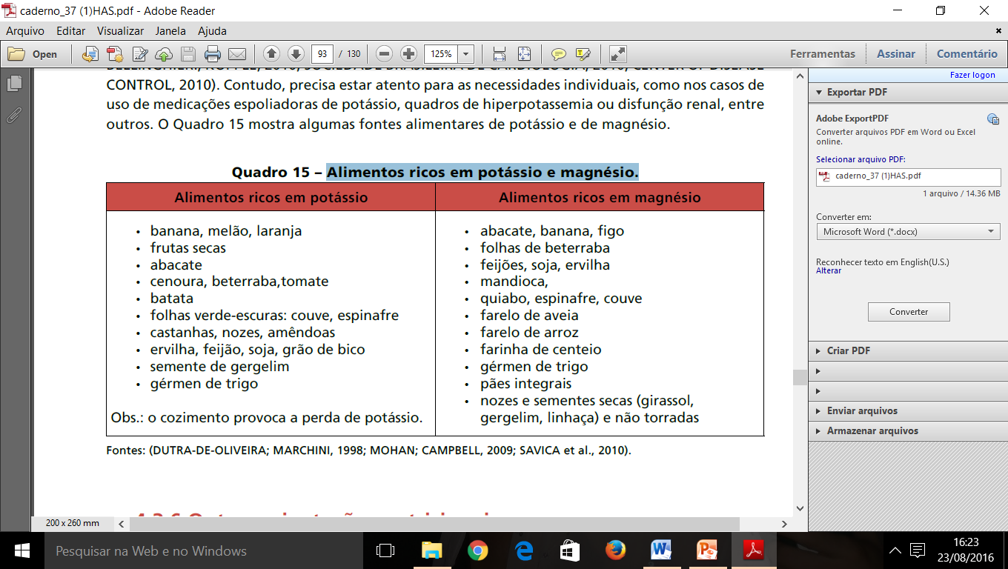
Três de produtos lácteos, incluindo assim alimentos ricos em K, Mg e Ca.
Alimentos ricos em potássio e magnésio.

Slide 6
Prática de atividade física;
Indivíduos que não praticam atividades físicas têm um risco 30 a 50% maior de desenvolver HAS
- Abandono do tabagismo;
- Redução do uso excessivo de álcool.

Slide 7
RASTREAMENTO
Todo adulto com 18 anos ou mais de idade, quando vier à Unidade Básica de Saúde (UBS) deve ter registro no prontuário de ao menos uma verificação da PA nos últimos dois anos, deverá tê-la verificada e registrada
a PA deverá ser novamente verificada:
– a cada dois anos, se PA menor que 120/80 mmHg (BRASIL, 2006);
– a cada ano, se PA entre 120 – 139/80 – 89 mmHg nas pessoas sem outros fatores de risco para doença cardiovascular (DCV) (CHOBANIAN et al., 2003);

Slide 8
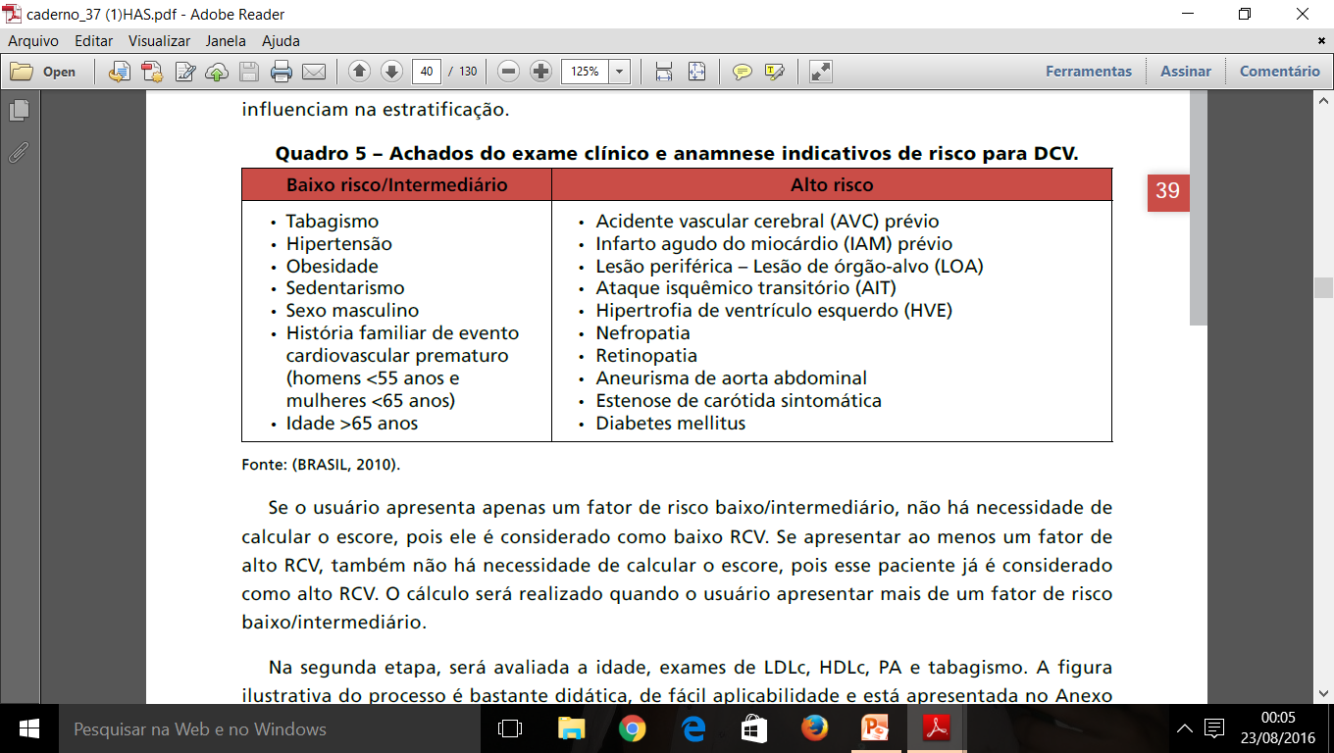
– em mais dois momentos em um intervalo de 1 – 2 semanas, se PA maior ou igual a 140/90 mmHg ou PA entre 120 – 139/80 – 89 mmHg na presença de outros fatores de risco para doença cardiovascular (DCV).

Slide 9
É importante o cuidado de se fazer o diagnóstico correto da HAS, uma vez que se trata de uma condição crônica que acompanhará o indivíduo por toda a vida. Deve-se evitar verificar a PA em situações de estresse físico (dor) e emocional (luto, ansiedade), pois um valor elevado, muitas vezes, é consequência dessas condições.
Outros parâmetros para idosos, crianças e gestantes.
ATENÇÃO!!!!! CUIDADO!!!!! MONITORAMENTO!!!!!

Slide 10
Diabetes Mellitus
O termo “diabetes mellitus” (DM) refere-se a um transtorno metabólico de etiologias heterogêneas, caracterizado por hiperglicemia e distúrbios no metabolismo de carboidratos, proteínas e gorduras, resultantes de defeitos da secreção e/ou da ação da insulina (WORLD HEALTH ORGANIZATION, 1999). Habitualmente está associado à dislipidemia, à Hipertensão arterial e à disfunção endotelial.
O DM e a hipertensão arterial sistêmica (HAS) são responsáveis pela primeira causa de mortalidade e de hospitalizações no Sistema Único de Saúde (SUS) e representam, ainda, mais da metade do diagnóstico

Slide 11
primário em pessoas com insuficiência renal crônica submetidas à diálise (SCHMIDT; DUNCAN; STEVENS et al., 2009; SCHMIDT et al., 2011; ROSA, 2008).
O bom manejo deste problema ainda na Atenção Básica evita hospitalizações e mortes por complicações cardiovasculares e cerebrovasculares (ALFRADIQUE, 2009).
Classificação do DM
Diabetes tipo 1: A apresentação do diabetes tipo 1 é em geral abrupta, acometendo principalmente crianças e adolescentes sem excesso de peso (pico de incidência entre 10 e 14 anos). É a deficiência absoluta de insulina.

Slide 12
. A administração de insulina é necessária para prevenir cetoacidose.
Diabetes tipo 2
O DM tipo 2 costuma ter início insidioso e sintomas mais brandos. Manifesta-se, em geral, em adultos com longa história de excesso de peso e com história familiar de DM tipo 2. No entanto, com a epidemia de obesidade atingindo crianças, observa-se um aumento na incidência de diabetes em jovens, até mesmo em crianças e adolescentes.
O termo “tipo 2” é usado para designar uma deficiência relativa de insulina, isto é, há um estado de resistência à ação da insulina, associado a um defeito na sua secreção, o

Slide 13
qual é menos intenso do que o observado no diabetes tipo 1. Após o diagnóstico, o DM tipo 2 pode evoluir por muitos anos antes de requerer insulina para controle. Seu uso, nesses casos, não visa evitar a cetoacidose, mas alcançar o controle do quadro hiperglicêmico.
O diabetes mellitus (DM) pode permanecer assintomático por longo tempo e sua detecção clínica é
frequentemente feita, não pelos sintomas, mas pelos seus fatores de risco. É importante que as equipes de Atenção Básica estejam atentas, não apenas para os sintomas de diabetes, mas também para seus fatores de risco (hábitos alimentares não saudáveis, sedentarismo e obesidade).

Slide 14
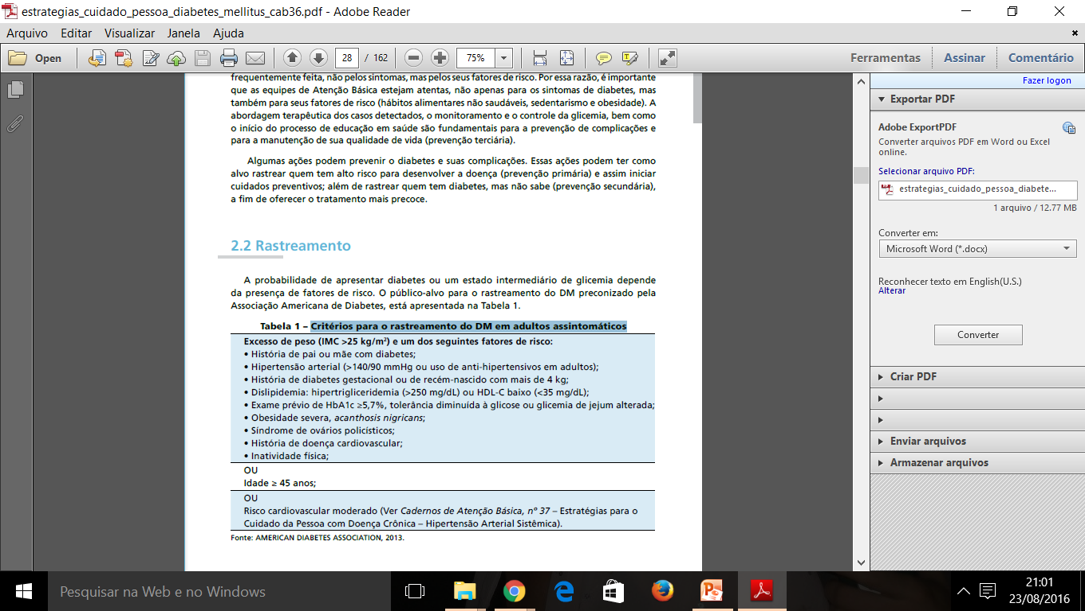
Critérios para o rastreamento do DM em adultos assintomáticos
Risco cardiovascular moderado

Slide 15
O tratamento do diabetes mellitus (DM) tipo 2 consiste na adoção de hábitos de vida saudáveis, como uma alimentação equilibrada, prática regular de atividade física, moderação no uso de álcool e abandono do tabagismo, acrescido ou não do tratamento farmacológico. Estes hábitos de vida saudáveis são a base do tratamento do diabetes, e possuem uma importância fundamental no controle glicêmico, além de atuarem no controle de outros fatores de risco para doenças cardiovasculares.

Slide 16
A pessoa com DM tipo 1, apesar de geralmente ser acompanhada pela Atenção Especializada, também deve ter seu cuidado garantido na Atenção Básica. É essencial que a equipe conheça essa população e mantenha a comunicação constante com os demais níveis de atenção.

Slide 17
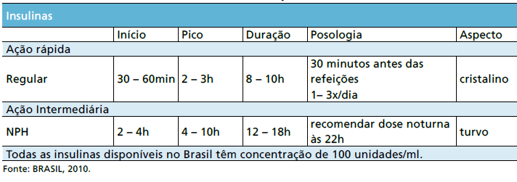
Medicamentos de uso oral disponíveis na Rename 2012
Cloridrato de Metformina 500 mg e 850 mg, Glibenclamida 5 mg, Gliclazida 30, 60 e 80 mg.
Insulinas disponíveis no SUS

Slide 18
O diabetes mellitus (DM) não controlado pode provocar, a longo prazo, disfunção e falência de vários órgãos, especialmente rins, olhos, nervos, coração e vasos sanguíneos. Também está associado ao aumento da mortalidade e ao alto risco de desenvolvimento de complicações micro e macrovasculares, bem como de neuropatias. Desta forma, o DM é considerado causa de cegueira, insuficiência renal e amputações de membros, sendo responsável por gastos expressivos em saúde, além de substancial redução da capacidade de trabalho e da expectativa de vida (SCHMIDT et al., 2010).

Slide 19
Todas as pessoas com DM devem ser alertadas quanto à presença dos seguintes fatores de risco para doença macrovascular: tabagismo, dislipidemia, hipertensão, hiperglicemia e obesidade central (SCOTTISH INTERCOLLEGIATE GUIDELINES NETWORK, 2010). Um plano de ação pode ser desenvolvido para dar apoio às pessoas no controle destes fatores de risco. A equipe precisa auxiliar e apoiar as pessoas com DM na suspensão do tabagismo, adoção de uma dieta saudável e realização de atividade física de forma regular.

Slide 20
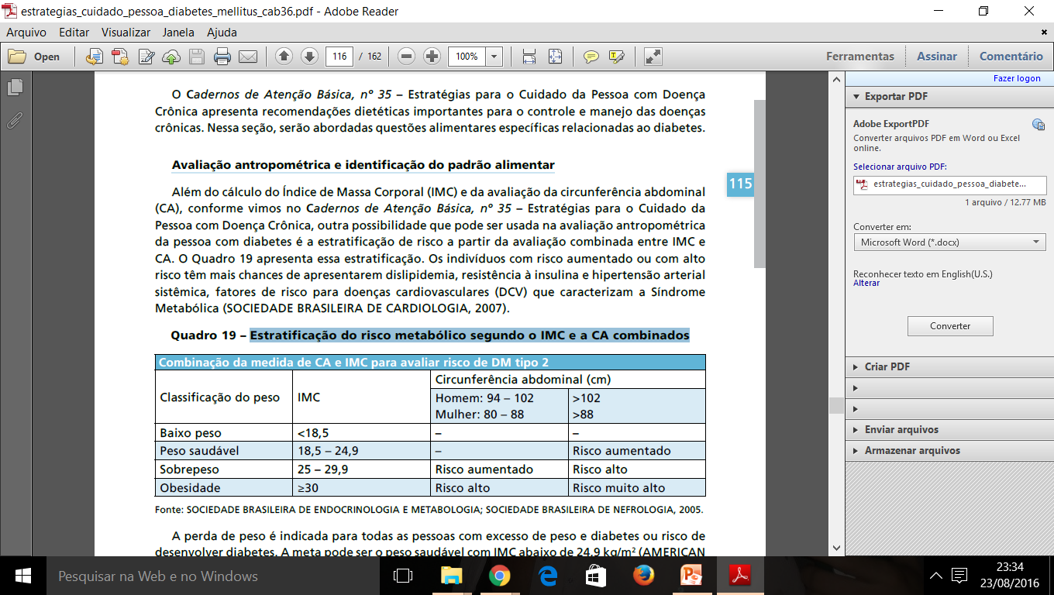
Estratificação do risco metabólico segundo o IMC e a CA combinados

Slide 21
Orientação nutricional
A utilização de dietas com baixo IG (Índice Glicêmico) pode servir como estratégia complementar no plano alimentar para o diabético, principalmente em períodos de hiperglicemias.
Os carboidratos simples como açúcar, mel, açúcar mascavo, garapa, melado, rapadura, doces em geral e alimentos industrializados que contenham açúcar devem ser evitados ou substituídos por adoçantes não calóricos,

Slide 22
Os alimentos dietéticos podem ser recomendados, desde que se conheça sua composição nutricional. Os produtos diet isentos de sacarose podem ser bastante calóricos, além de conter gordura trans ou saturada como, por exemplo, os chocolates, sorvetes e biscoitos. Os refrigerantes, sucos e gelatinas dietéticas têm valor calórico próximo de zero, mas contêm uma grande quantidade de sódio.
Os produtos light, de valor calórico reduzido em relação
aos alimentos convencionais, podem conter açúcar.
O uso moderado de adoçantes não calóricos ou edulcorantes pode ser recomendado, pois mostraram-se

Slide 23
seguros quando consumidos em quantidades usuais (BANTLE et al., 2008). No Brasil, são disponíveis aspartame, sacarina, ciclamato, acesulfame K, sucralose e estévia.
A frutose, o mel e o açúcar mascavo têm o mesmo valor calórico do açúcar e não são recomendados para pessoas com DM. Se utilizados, a ingestão deverá ser eventual e em pequenas quantidades (BANTLE et al., 2008).
Fibras:São carboidratos complexos presentes nas plantas e resistentes à digestão. O consumo de fibras solúveis (pectina nas frutas e gomas na aveia, cevada e

Slide 24
leguminosas)está associado à melhoria do controle glicêmico e à diminuição da concentração de lipídios no plasma em pessoas com diabetes do tipo 2. As fibras insolúveis (hemicelulose nos grãos e lignina nas hortaliças) promovem retardamento do esvaziamento
gástrico, o que prolonga a saciedade e produz efeito positivo na redução da ingestão calórica.
Proteína: A recomendação da ingestão proteica para pessoas com DM 2 é a mesma utilizada para a população
em geral.

Slide 25
Micronutrientes: A suplementação de vitaminas e minerais em pessoas com DM não apresenta evidência de benefícios.
Atividade Física: A prática regular de atividade física é fundamental na adoção de hábitos de vida mais saudáveis e no controle do DM. Tanto a atividade física (qualquer movimento corporal, produzido pelos músculos esqueléticos), quanto o exercício físico (qualquer atividade física que mantém ou aumenta a aptidão física em geral) aumentam a captação de glicose pelo tecido muscular por mecanismos independentes daqueles

Slide 26
Mediados pela insulina. O exercício físico regular melhora o controle glicêmico, diminui os fatores de risco
para doença coronariana, contribui para a perda de peso, melhora o bem-estar, além de prevenir DM tipo 2 em indivíduos de alto risco.
Prevenção de infecções:
Saúde bucal, cuidados com extremidades (pés), higiene.
PREVENÇÃO!!!!!

Slide 27
OBRIGADA!!!
Vera Dilly Both
Enfermeira – FUMSSAR
veraboth@fumssar.com.br

